Slide 1
第6章 IDA与逆向

Slide 2
交互式反汇编器（ Interactive Disassembler ），简称IDA，是总部位于比利时的Hex-Rayd公司销售的一款产品。
虽然在IDA中看到的是汇编语言形式的代码，但IDA的主要目标之一，在于呈现尽可能接近源代码的代码。
此外，IDA不仅使用数据类型信息，而且通过派生的变量和函数名称来尽其所能地注释生成的反汇编代码。这些注释将原始十六进制代码的数量减到最少，并显著增加了向用户提供的符号化信息的数量。

Slide 3
IDA并不自动解决程序中的问题，但它会按用户的指令找到可疑之处，用户的工作是通知IDA怎样去做。比如人工指定编译器类型，对变量名、结构定义、数组等定义等。这样的交互能力在反汇编大型软件时显得尤为重要。
多处理器特点是指IDA支持常见处理器平台上的软件产品。
IDA支持的文件类型非常丰富，除了常见的PE格式，还支持Windows, DOS, UNIX, Mac, Java, .NET等平台的文件格式

Slide 4
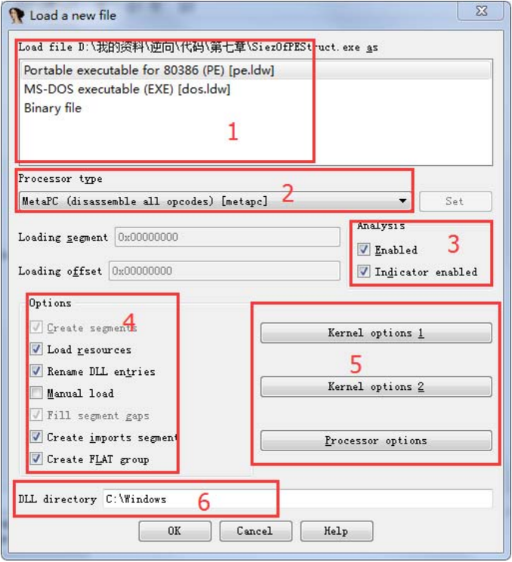
IDA打开文件时有很多选项和设置需要逆向人员进行参与，从上往下：
1、对文件格式识别表示处理器的类型：是对文件识别出的格式，在这里显示的可能是 3 个部分，分别是 Windows下的 PE 格式，也可能是 DOS 下的可执行格式，还可能是二进制的格式

Slide 5
2、表示处理器的类型；
3、表示是否启用分析功能；
4、表示装载时的选项；
Rename DLL entries和Create imports segment是默认选项，通常需要选中；
在分析 Win32 程序时，为了可以完整地进行分析，需要选中“Load resources”和“Create FLAT group”。

Slide 6
4、表示装载时的选项；
在分析 PE 文件格式时，需要选中“Create FLAT group”；
如果程序中存在资源，那么也要选中“Load resources”选项；
“Manual load”可以手动指定要装载可执行文件的哪些节

Slide 7
5、表示装载时 IDA 对程序进行分析的核心选项和对处理器的选项；
6、表示系统 DLL 所处的目录。

Slide 8
文件的关闭
把要分析的文件用 IDA 打开后，会生成 3 个数据库文件：.id0，.id1，.nam
  .id0 文件是一个二叉树形式的数据库
  .id1 文件包含描述每个程序字节的标记
  .nam 文件包含与 IDA 的 Names 窗口中显示的给定程序位置有关的索引信息
如果关闭一个数据库，无论是完全关闭 IDA，还是切换到另一个数据库，IDA 都将显示一个 Save database（保存数据库）对话框，并生成.til文件。

Slide 9
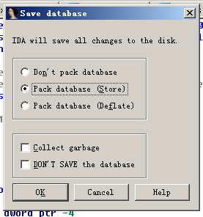

Slide 10
  Pack database（Store）［打包数据库（存储）］，选择该选项会将 4 个数据库组件文件存到一个 IDB 文件中，然后这 4 个数据库文件会被删除，Store 选项不使用压缩
  Pack database（Deflate）［打包数据库（压缩）］，Deflate 选项等同于 Store 选项，选择“Deflate”则会将 IDA生成的 4 个文件进行打包并压缩
  Don’t pack database（不打包数据库），这个选项仅仅刷新对 4 个数据库组件文件所做的更改，在关闭桌面前并不创建 IDB 文件

Slide 11
  Collect garbage（收集垃圾），如果勾选该选项，IDA 会在关闭数据库之前，从数据库中删除任何没有用的内存页面，在选择这个选项的同时，选择 Deflate选项可创建尽可能小的 IDB文件。
    通常，只有在磁盘空间不足时才选择这个选项
  DON’T SAVE the datebase（不保存数据库），选择这个选项时，IDA 会删除 4 个数据库组件文件，保留现有的未经修改的 IDB 文件
    使用这个选项类似于在使用 IDA 时应用了撤销或还原功能

Slide 12
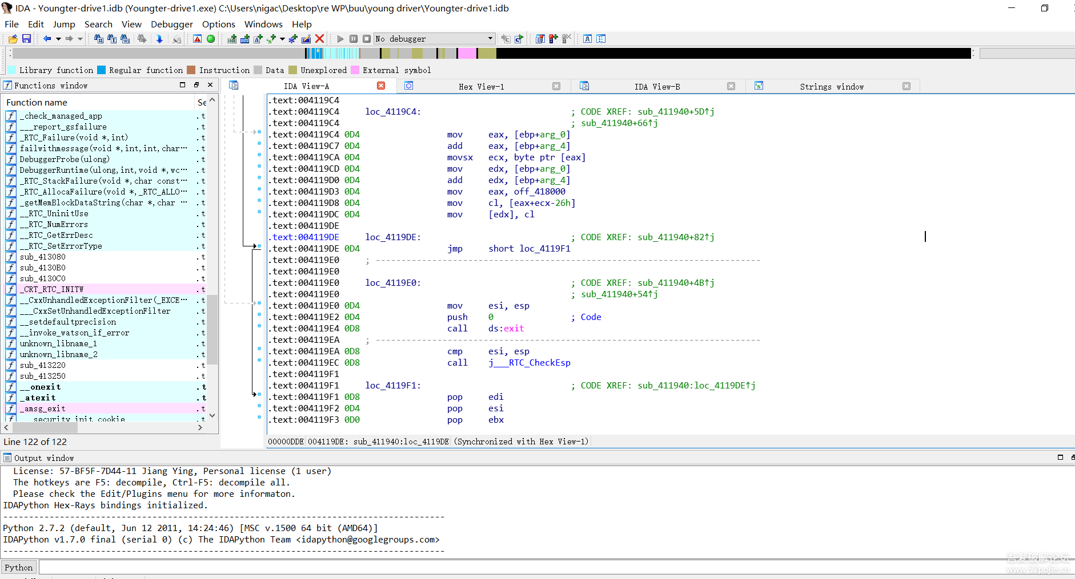
IDA 主窗口

Slide 13
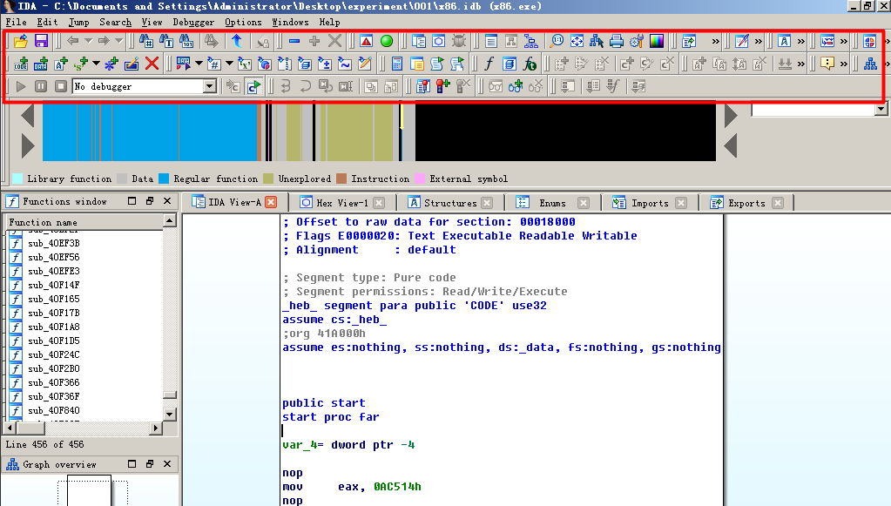
菜单工具栏
工具栏区域包含与 IDA 的常用操作对应的工具，可以使用 View -> Toolbar 显示或隐藏工具栏
  可以使用 View -> Toolbars -> Advanced mode 打开高级模式工具栏，高级模式工具栏包含整整三排工具按钮

Slide 14
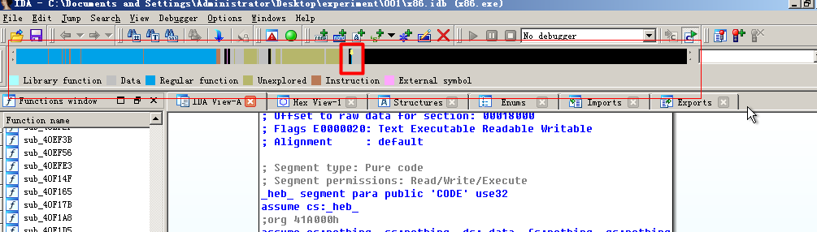
导航栏
彩色的水平带是 IDA 的概况导航栏，也叫做导航带
  导航带是被加载文件地址空间的线性视图，默认情况下，它会呈现二进制文件的整个地址范围
  在导航带上，会有一个细小的当前位置指示符（默认为黄色）指向与当前反汇编窗口中显示的地址范围对应的导航带地址

Slide 15
数据窗口
IDA 为当前打开的每一个数据显示窗口都提供了标签，数据显示窗口中包含从二进制文件中提取的信息，它们代表数据库的各种视图
  绝大多数分析工作需要通过数据显示窗口完成
  通过 View -> Open Subviews 菜单可打开其他数据显示窗口，还可恢复任何意外关闭或有意关闭的窗口

Slide 16
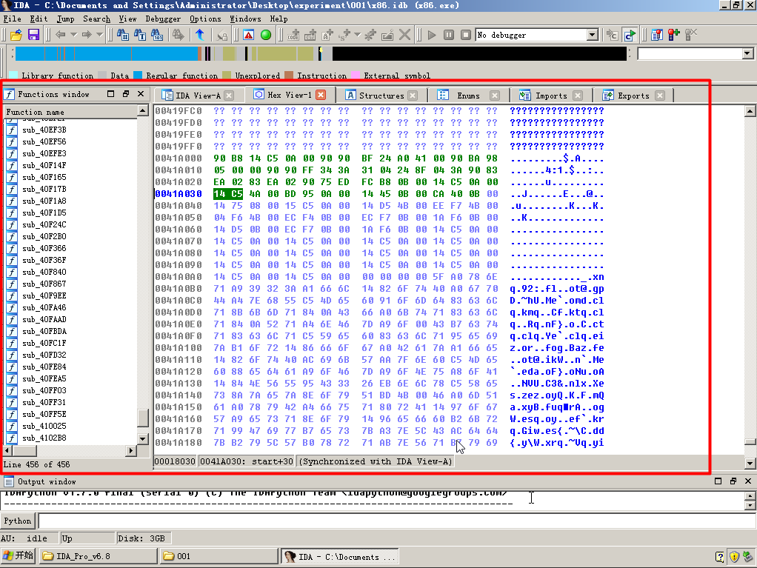

Slide 17
数据窗口
  Function（函数窗口）：用于列举IDA 在数据库中识别的每一个函数
  IDA View（反汇编窗口）：用于显示IDA 对程序的反汇编结果。
  Hex View（十六进制窗口）：用于显示程序内容和对应地址空间的十六进制数据。
  Strctueres（结构体窗口）：用于显示IDA决定在被分析的二进制文件中使用的任何复杂的数据结构。
  Enums（枚举窗口）：类似结构体窗口，用于IDA显示检测到的标准枚举类型。
  Imports（导入窗口）：用于列出由被分析的二进制文件导入的所有函数
  Exports（导出窗口）：用于列出程序的执行入口点以及任何由文件导出给其他文件使用的函数和变量。

Slide 18
反汇编窗口
反汇编窗口也叫 IDA-View 窗口，它是操作和分析二进制文件的主要工具
  反汇编窗口有两种显示格式：默认的基于图形的视图和面向文本的列表视图
  可以使用空格键在图形视图与列表视图之间切换
  通过菜单栏中“View”->“Open subviews”->“Disassembly”打开多个“反汇编视图”

Slide 19
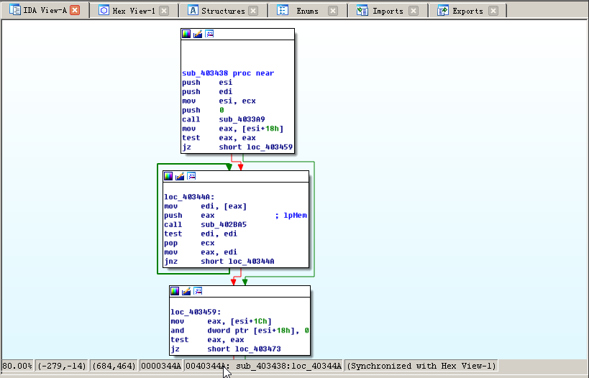
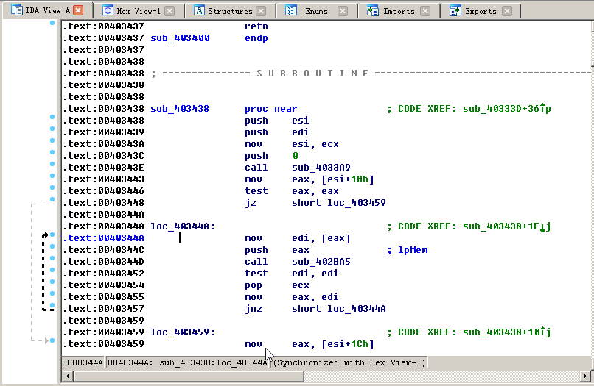

Slide 20
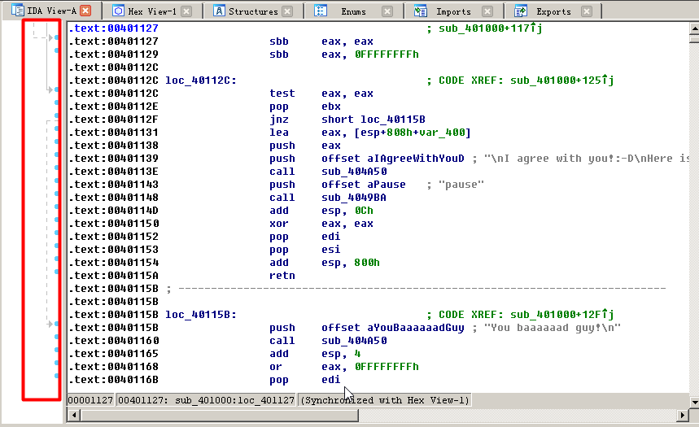
反汇编代码窗口
“程序控制流”线条，用来指示反汇编代码中跳转情况

Slide 21
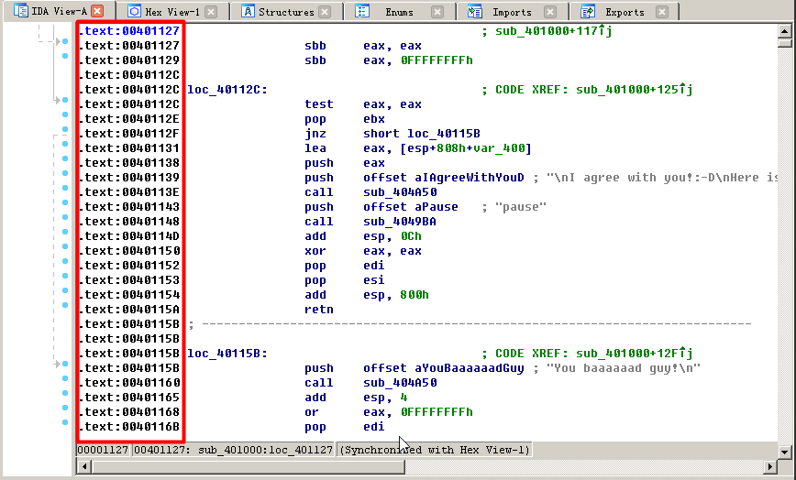
反汇编代码窗口
反汇编代码的地址，地址以“节:虚拟地址”的形式表示

Slide 22
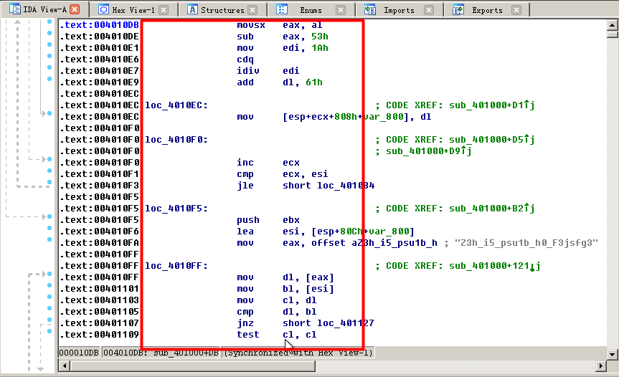
反汇编代码窗口
“标号”或“反汇编代码”，用于跳转时的标识

Slide 23
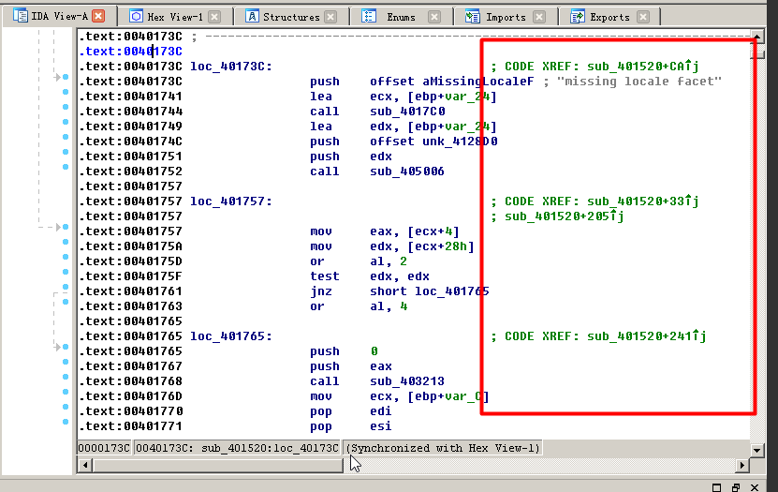
反汇编代码窗口
代码的注释，可以IDA自动给出，也可以由逆向分析者手动给出

Slide 24
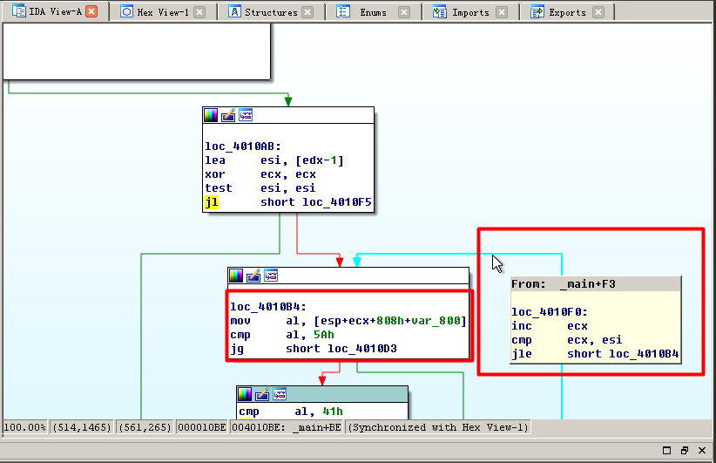
反汇编流程图窗口
流程图的每个框中有当前相应的反汇编代码块，
代码块的划分是按照跳转来划分的

Slide 25
反汇编代码
在IDA以静态的方式来进行逆向时，需要直接面对反汇编代码，
在一个可执行文件中除程序员自己编写的代码以外还有很多被编译器插入的代码，比如静态库函数 、启动函数等，IDA会自动进行分析，将已知的库函数进行分析并标识 ，将未知函数以某种特定的格式也进行标识。

Slide 26
反汇编代码
IDA反汇编中常的标识 ：
  SUB＿XXX:以Sub开头，表示是一个子程序；
  Loc_XXX:以Loc开头，表示是一个地址，该标识多用于跳转指令的目的地址。
  Byte_XXX:以Byte开头，表示是一个字节型的数据
  Word_XXX:以Word开头，表示是一个字型的数据
  DWord _XXX:以DWord开头，表示是一个双字型的数据
  Unk_XXX:以Unk开头，表示是一个未知类型的数据

Slide 27
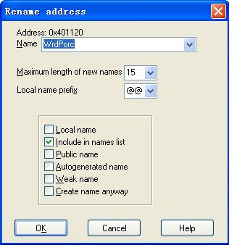
重命名功能
重命名功能便可把所有参考点依次改动，比如在loc_401120上单击鼠标右键，弹出右键菜单，在菜单上选择重命名“Rename”，或者按N键，打开Rename Address对话框

Slide 28
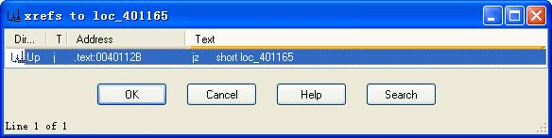
交叉参考
交叉参考:
  标号处右键“Jump to xref to operand”或快捷键X键，通过交叉参考(XREF)可以知道指令代码相互调用的关系，即可查看跳转到该标号处的信息。
  UP表示引用在该指令上方，J表示类型为JMP指令；此处还可以是P，表示Call指令；

Slide 29
  “CODE XREF：sub_401520+Caj”表示该引用从sub_401520的第CA字节处跳转而来，j表示跳转，箭头表示引用来自上方或下方

Slide 30
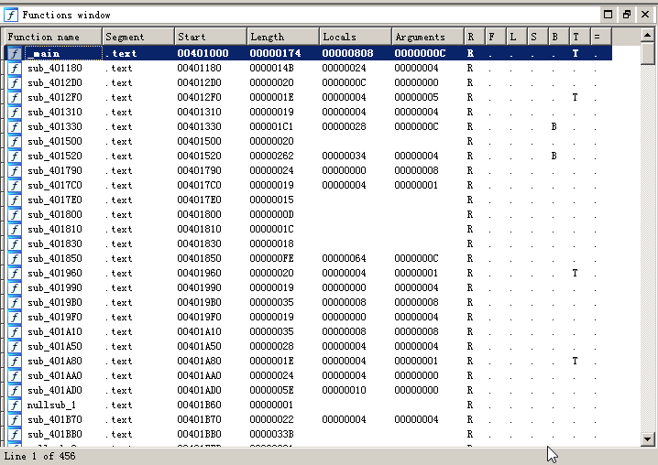
函数窗口
函数窗口用于列举 IDA 在数据库中识别的每一个函数。

Slide 31
函数窗口
函数窗口给出了函数的名称、所属的节区、起始位置、长度、函数局部变量、函数的参数等信息。
双击 Functions 窗口中的一个条目，反汇编窗口将跳转到选定函数所在的位置

Slide 32
输出窗口
输出窗口是 IDA 的输出控制台，从中可以找到与 IDA 所执行的任务有关的信息
  例如，初次打开一个二进制文件时，IDA 将生成消息，指出它在某个时刻所处的分析阶段，以及它为创建新数据库而执行的操作
  当你使用数据库时，输出窗口将输出你所执行的各种操作的状态
  通常，输出窗口是显示 IDA 开发的任何脚本和插件的输出的主要窗口

Slide 33
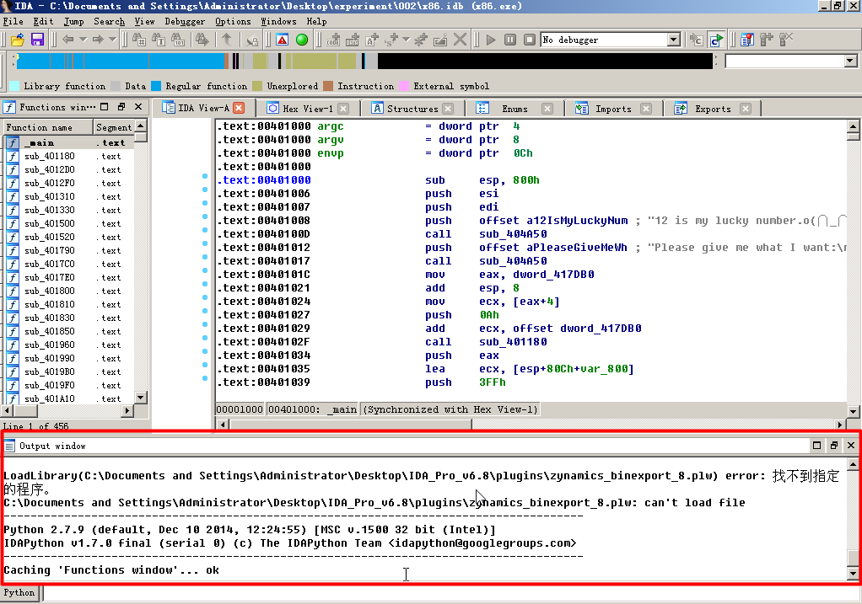
输出窗口

Slide 34
十六进制窗口
IDA 十六进制窗口可以配置为显示各种格式，并可作为十六进制编辑器使用，默认情况下，十六进制窗口显示程序内容和列表的标准十六进制代码，每行显示 16 个字节，以及其对应的 ASCII 字符，
  用户也可以同时打开几个十六进制窗口
  默认情况下，第一个十六进制窗口会与第一个反汇编窗口同步
  如果一个反汇编窗口与一个十六进制窗口同步，在一个窗口中滚动鼠标，另一个窗口也会滚动到相同的位置（同一个虚拟地址）
  如果在反汇编窗口中选中一个项目，十六进制窗口中的对应字节也将突出显示

Slide 35
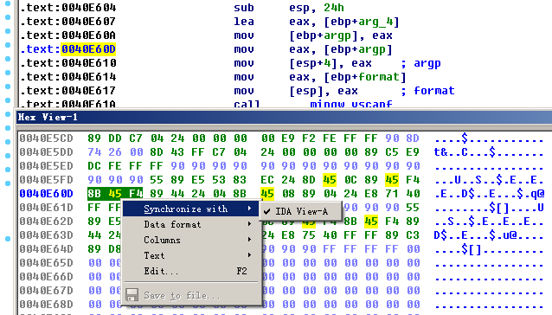
十六进制窗口
右击十六进制窗口的任何位置，出现十六进制窗口的上下文菜单。使用这个菜单，可以指定与某个特殊的十六进制窗口同步的反汇编窗口（如果有的话），如果取消选中同步选项，那么在滚动十六进制窗口时，将不会有任何反汇编窗口随之滚动

Slide 36
十六进制窗口
如果十六进制窗口中显示的是问号，这表示 IDA 无法识别给定的虚拟地址范围内的值，
  既然没有为这些变量指定初始值，就没有必要在程序的文件镜像中为它们分配空间，只需在程序的一个头文件中注明它的大小
  当程序执行时，加载器会为其分配所需的空间，并将整个数据块的初始值设为 0

Slide 37
导出表窗口
导出表窗口列出文件的入口点和导出函数
  包括程序的执行入口点（在程序的文件头部分指定），以及任何由文件导出给其他文件使用的函数和变量
  对于可执行文件，导出窗口中至少包含一个项目：程序的执行入口点，IDA 将这个入口点取名为 start

Slide 38
导入表窗口
导入表窗口列出由被分析的二进制文件导入的所有函数，只有在二进制文件使用共享库时，IDA 才需要用到导入窗口。静态链接的二进制文件不存在外部依赖关系，因此不需要导入其他内容
  导入窗口中的每个条目列出一个导入项目（函数或数据）的名称，以及包含该项目的DLL库的名称
  由于被导入的函数的代码位于共享库中，窗口中每个条目列出的地址为相关导入表条目的虚拟地址

Slide 39
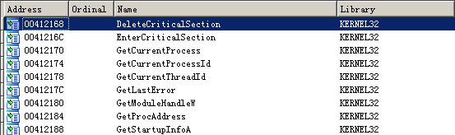
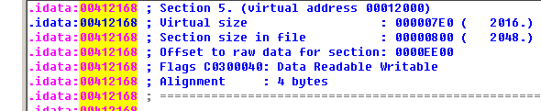
导入表窗口
IDA 的导入表窗口
导入表在反汇编窗口中的位置

Slide 40
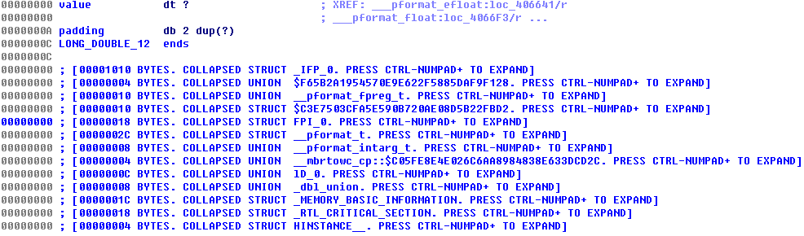
结构体窗口
结构体窗口用于显示 IDA 决定在一个二进制文件中使用的任何复杂的数据结构（如 C 结构体和联合）的布局
在分析阶段，IDA 会查询它的函数类型签名扩展库，设法将函数的参数类型与程序使用的内存匹配起来

Slide 41
结构体窗口的两个主要用途包括：
  为标准数据结构的布局提供现成的参考；
  提供一种方法，在发现程序使用的自定义数据结构时，帮助创建自己的、可用作内存布局模板的数据结构

Slide 42
字符串窗口(Strings)
View->Open subviews->Strings，打开字符串窗口
Strings 窗口中显示的是从二进制文件中提取出的一组字符串，以及每个字符串所在的地址
双击 Strings 窗口中的任何字符串，反汇编窗口和十六进制窗口将跳转到该字符串所在的地址
将 Strings 窗口与交叉引用相结合，可迅速定位感兴趣的字符串，并追踪到程序中任何引用该字符串的位置

Slide 43
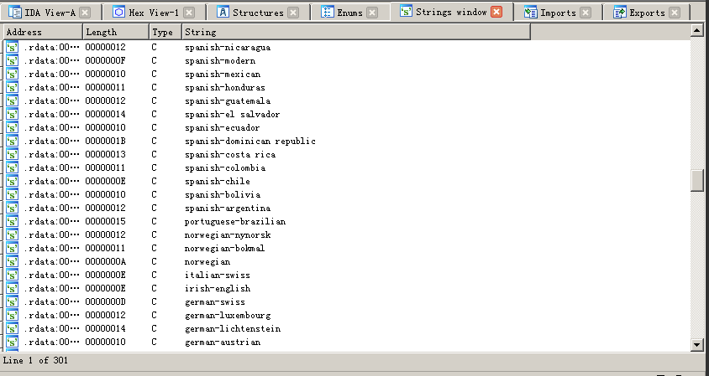
字符串窗口(Strings)

Slide 44
字符串窗口
每次打开 Strings 窗口，IDA 都会扫描或重新扫描整个数据库，查找其中的字符串，扫描字符串的操作遵照 Strings 窗口的设置来完成，右击该窗口，在出现的菜单中选择 Setup，即可开始设置
  Setup Strings 窗口用于指定 IDA 应扫描的字符串类型
  IDA 默认扫描的字符串类型为至少包含 5 个字符的 C 风格、以 null 结尾的 7 位 ASCII 字符串

Slide 45
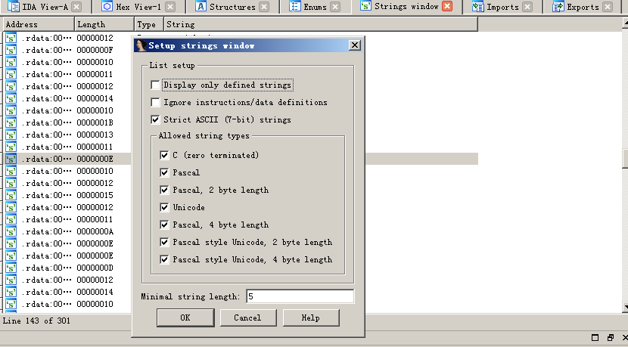
字符串窗口

Slide 46
字符串窗口
Display only defined strings（仅显示已定义的字符串），这个选项使 Strings 窗口仅显示 IDA 自动创建或用户手动创建的已命名字符串数据项
Ignore instructions/data definitions（忽略指令/数据定义），这个选项会使 IDA 扫描指令和现有数据定义中的字符串
  使用这个选项，可以让 IDA 扫描二进制代码中错误地转换成指令的字符串，或扫描数据中非字符串格式（如字节数组或整数）的字符串
    这个选项还会导致 IDA 生成许多垃圾字符串，即那些由 5 个或更多 ASCII 字符构成的字符串（无论其是否合法）

Slide 47
Names 窗口
Names 窗口简要列举了一个二进制文件的所有全局名称
名称是指对一个程序虚拟地址的符号描述
名称可以按字母排序，也可以按虚拟地址排序（升序或降序）
双击 Names 窗口中的名称，可跳转到显示该名称的反汇编视图

Slide 48
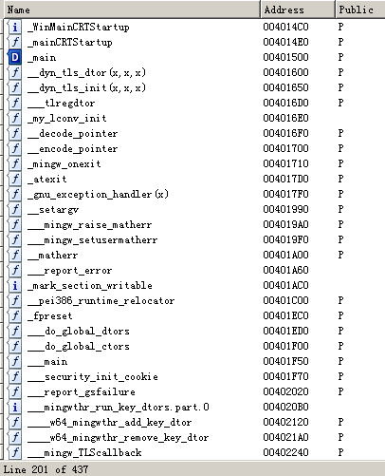

Slide 49
Names 窗口
Names 窗口中显示的名称采用了颜色和字母编码：
  f 为常规函数，IDA 认为这些函数不属于库函数
  i 为导入的名称，通常为共享库导入的函数名称
    它与库函数的区别在于：导入的名称没有代码，而库函数的主体将在反汇编代码清单中显示
  D 为数据，已命名数据的位置通常表示全局变量
  C 为命名代码，这些是已命名的程序指令位置，IDA 认为它们不属于任何函数
  A 为字符串数据，这是一个被引用的数据位置，其中包含的一串字符符合 IDA 的某种已知的字符串数据类型，如以 '\0' 字节结束的 ASCII 字符串

Slide 50
段窗口(Segments)
段窗口显示的是在文件中出现的段（节）的简要列表
在讨论文件的结构时，IDA 术语段（segment）常称为节（section）
段窗口中显示的信息包括段名称、起始和结束地址以及许可标志
起始和结束地址代表程序段在运行时对应的虚拟地址范围

Slide 51
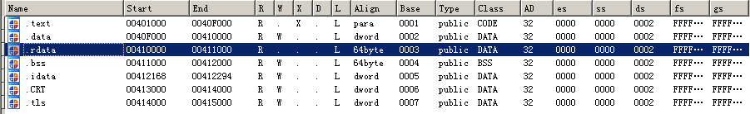
段窗口
双击段窗口中的任何条目，IDA 将跳转到反汇编窗口中该段的起始位置
右击一个条目，可以选择添加新段、删除现有段、或者编辑现有段的属性

Slide 52
函数调用窗口(Function calls)
如果 Y 函数直接调用 X 函数，或者 X 函数直接调用 Y 函数，则称 Y 函数是 X 函数的近邻，打开函数调用窗口时，IDA 会确定光标所在位置的函数的“近邻”。
IDA 交叉引用（xrefs）是用于生成函数调用窗口的机制

Slide 53
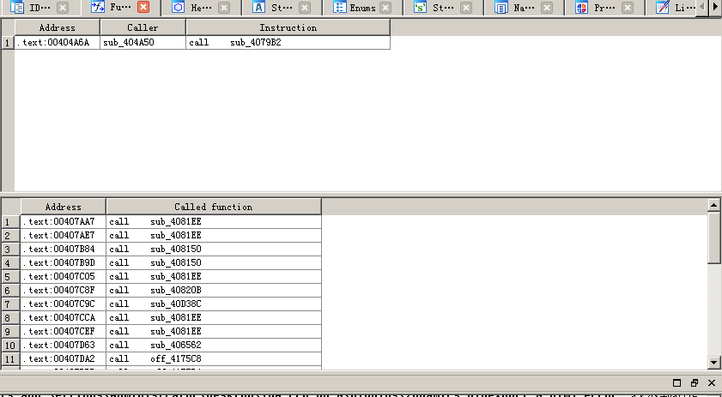
函数调用窗口(Function calls)

Slide 54
问题窗口(Problems)
IDA 在问题窗口中显示它在反汇编二进制文件时遇到的困难，以及它如何处理这些困难。
每个问题都注明了问题发生的地址、问题的类型以及问题所在位置的指令。

Slide 55
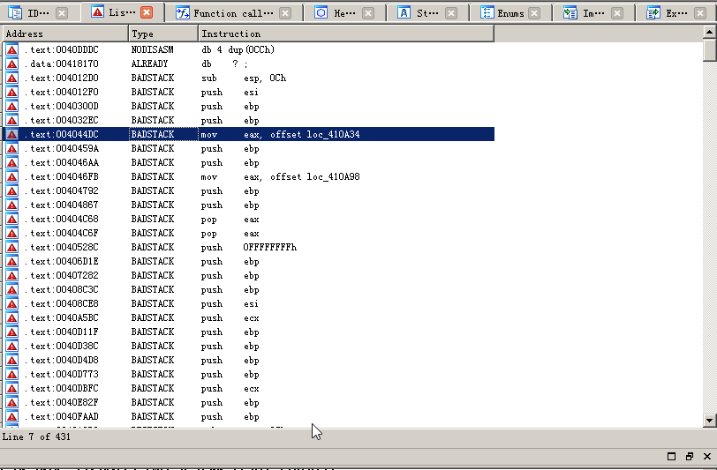
问题窗口(Problems)

Slide 56
导航目标
在分析阶段，IDA 会通过检查二进制文件的符号表生成符号名称，或根据二进制文件引用位置的方式自动生成一个名称，即SUB＿XXX或Loc＿XXX
反汇编窗口中显示的任何名称都是导航目标
双击任何一个符号，IDA 将跳转到相应的位置

Slide 57
跳转地址
如果反汇编窗口中没有可供双击导航的名称，可以使用反汇编窗口滚动条上下滚动窗口来找想要访问的地址
如果仅仅知道一个已命名的位置，可以使用 IDA 的 Search 菜单的搜索功能，跳转到一个已知的反汇编位置，可以用 Jump 菜单下的 Jump to Address 选项，快捷键为 G。

Slide 58
数据搜索
Search -> Next Code 命令将光标移动到下一个包含指令的位置
Jump -> Jump to Function 命令可以打开所有函数，可以迅速选择一个函数并导航到该函数所在的位置

Slide 59
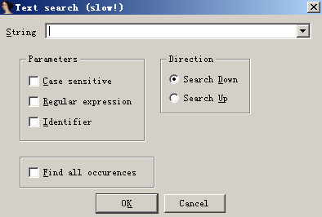
文本搜索
IDA 文本搜索相当于对反汇编列表窗口进行子字符串搜索
通过 Search -> Text 命令启动文本搜索，快捷键为 Alt+T。

Slide 60
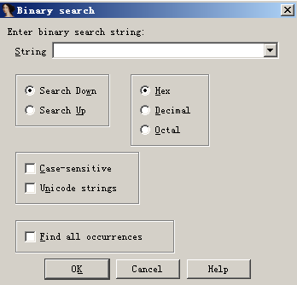
二进制搜索
使用 IDA 的二进制搜索工具搜索特定的二进制内容，如已知的字节序列，二进制搜索仅搜索十六进制视图窗口，根据指定搜索字符串的方式，可以搜索十六进制或 ASCII 字符串。
  使用 Search -> Sequence of Bytes 进行二进制搜索，快捷键为 Alt+B

Slide 61
基本代码转换
IDA提供的代码转换包括：
  1.将数据转换为代码
  2.将代码转换为数据
  3.指定一个指令序列为函数
  4.更改现有函数的起始或结束地址
  5.更改指令操作数的显示格式

Slide 62
数据与代码互换
数据字节可能被错误地归类为代码字节，并被反汇编成指令。代码字节可能被错误地归类为数据字节，并被格式化成数据值，对反汇编代码重新格式化之前，首先必须删除其当前的格式（代码或数据）
  右击想要取消定义的项目，选择 Undefine，即可取消函数、代码或数据的定义，快捷键为 U
  要反汇编一组未定义的字节，右击其中的第一个字节，在菜单中选择 Code，快捷键为 C，也可以使用 Edit -> Code
  可以使用 Edit -> Data 将指令代码转换为数据，快捷键为 D

Slide 63
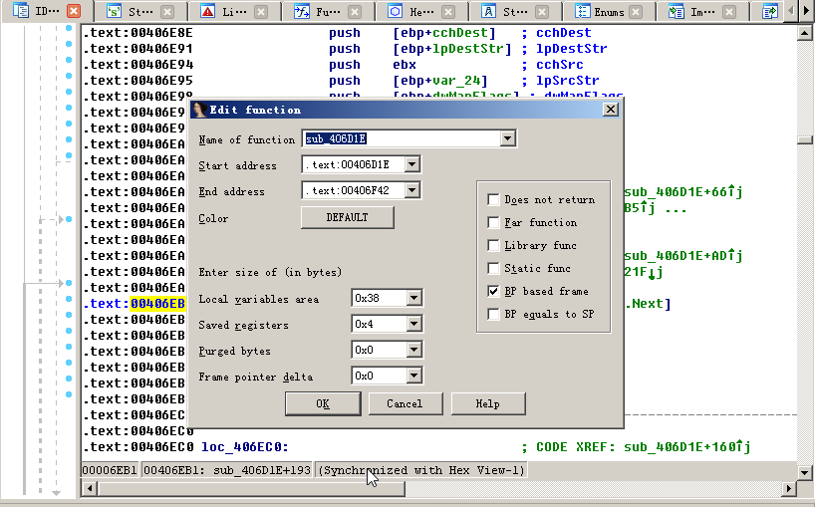
编辑函数

Slide 64
C语言代码逆向基础
#include <stdio.h>
#include <windows.h>
int test(char *szStr, int nNum)
{
printf("%s, %d \r\n", szStr,nNum);
MessageBox(NULL,szStr,NULL,MB_OK);
return 5;
}
int main(int argc, char ** argv)
{
int nNum = test("Hello",6);
printf("%d \r\n",nNum);
return 0;
}

Slide 65
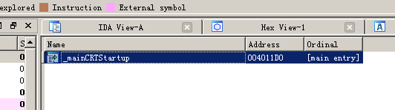
导入IDA中查看
在导出窗口查看可执行程序的入口函数：
在VC++下，连接器对控制台程序设置的入口函数是 mainCRTStartup，mainCRTStartup再调用main 函数；
对图形用户界面（GUI）程序设置的入口函数是 WinMainCRTStartup，WinMainCRTStartup 再调用你自己写的 WinMain 函数。
这说明main函数是不程序运行的第一个函数 。
Notes:
在VC++下，连接器对控制台程序设置的入口函数是 mainCRTStartup，mainCRTStartup 再调用main 函数；对图形用户界面（GUI）程序设置的入口函数是 WinMainCRTStartup，WinMainCRTStartup 调用你自己写的 WinMain 函数。这说明main函数 是不程序运行的第一个函数 。

Slide 66
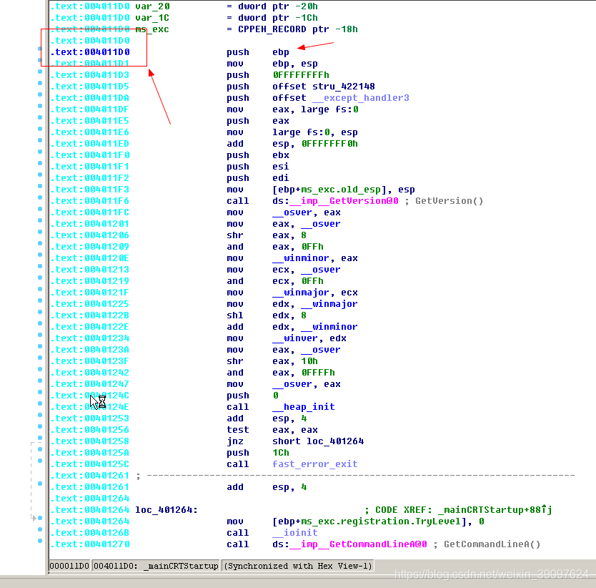
双击后来到启动函数的位置
调用GetVersion()函数获得系统版本号
_heap_init函数初始化了程序所使的堆空间

Slide 67
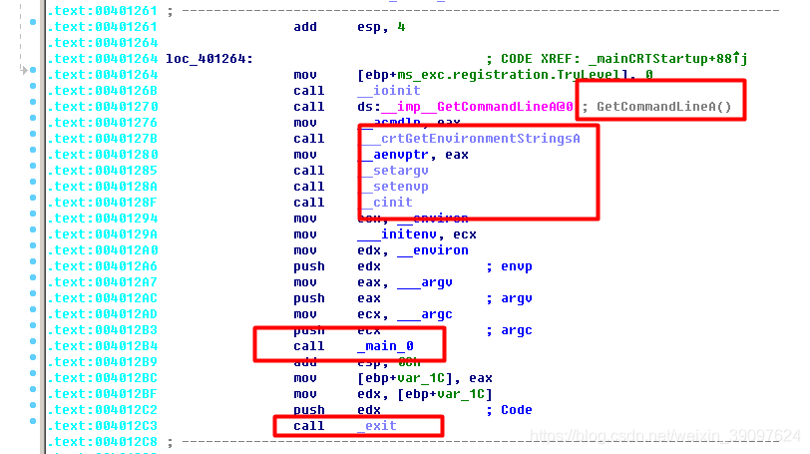
调用GetCommandLineA()函数获取了命令行参数
调用crtGetEnvironmentStringsA()函数获得了环境变量字符串.
在中间三个调用main函数参数的push指令后，第一个call处就是_main_0的地址
双击_main_0后到达函数跳转表：

Slide 68
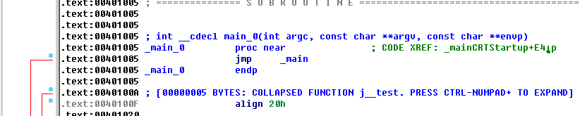
main函数的跳表项，这里并不是函数真正的起始位置，而是该位置是一个跳表，用来统一管理各个函数的地址。
注意不是每个程序都可以被IDA识别出跳表项，并且程序的入口地址也并非是main()函数 。
Notes:
这是main函数的跳表项，意思 是这里并不是函数真正的起始位置，而是该位置是一个跳表，用来统一管理各个函数 的地址。在实际的反汇编代码中，jmp _mian 和jmp _test是紧挨着的两条指令。注意不是每个程序 都可以被IDA识别出跳表项，并且程序 的入口地址也并非是main()函数 。

Slide 69
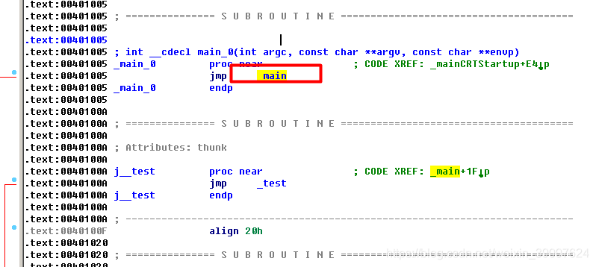
在实际的反汇编代码中，jmp _main 和jmp _test是紧挨着的两条指令。
jmp _main指令用来跳向main函数的地址。

Slide 70
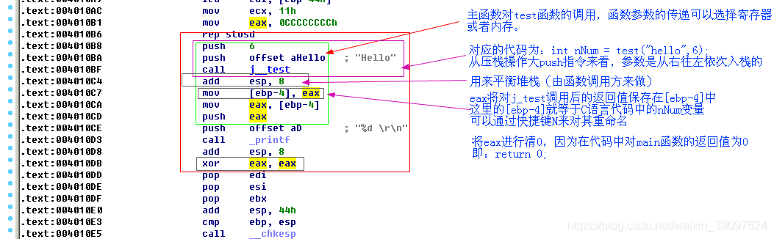
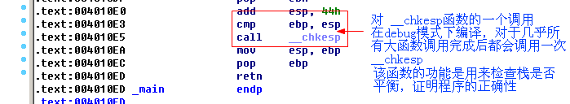

Slide 71
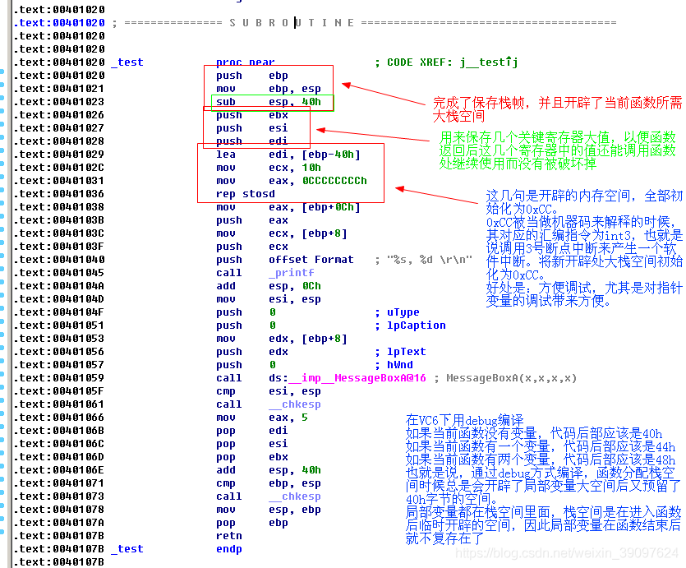

Slide 72
栈帧
栈帧就是利用EBP寄存器访问栈内的局部变量、参数及函数返回值等的手段。
调用函数时，先把作为起始地址的ESP寄存器的值保存到EBP作为基准，在函数内部保持不变。
无论ESP如何变化，以EBP的值为基准就能够安全访问到相关函数的局部变量、参数、返回地址。

Slide 73
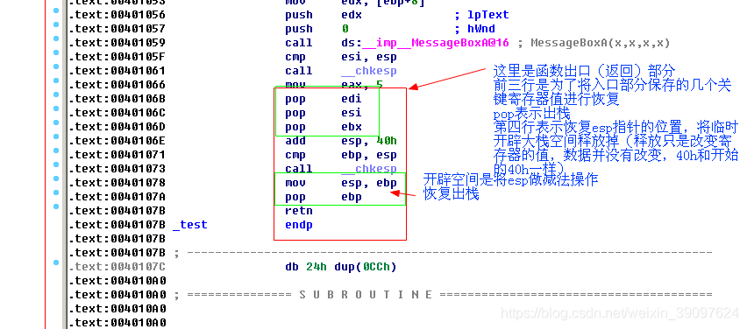

Slide 74
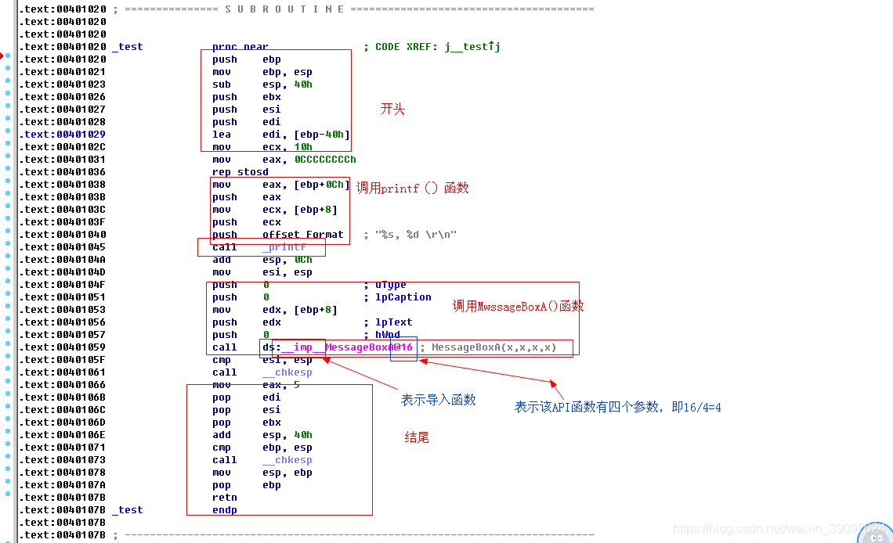
lpText:要显示的消息文本，如果字符串由多行组成，则可以在每行之间使用回车和 / 或换行符分隔行。

Slide 75
函数调用的约定方式
调用_printf函数时，对应的printf()函数在stdio.h头文件中，属于C语言的静态库，使用指令call _printf调用。
在调用完_printf后，需要平衡堆栈的指令。
这种函数调用约定方式为_cdecl，主要在C语言中使用，函数调用者负责处理栈。

Slide 76
MessageBoxA函数是在动态链接库user32.dll中，代码中只保留MessageBoxA函数的地址，没有具体代码。
在调用完MessageBoxA后，不需要平衡堆栈的指令，参数的堆栈平衡是在MessageBoxA 内完成的。
这种函数调用约定方式为_stdcall，主要在Win32API中使用，被调用的函数负责清理栈。
在MessageBoxA代码的最后返回指令是RETN 10，用于平衡堆栈。十六进制10对应十进制16，共四个参数。

Slide 77
分支结构if…else…
#include <stdio.h>
int main()
{
int a = 0,b = 1,c = 2;
if(a>b)
{
printf("%d \r\n",a);
}
else if (b<=c)
{
printf("%d \r\n",b);
}
else
{
printf("%d \r\n",c);
}
return 0;
}

Slide 78
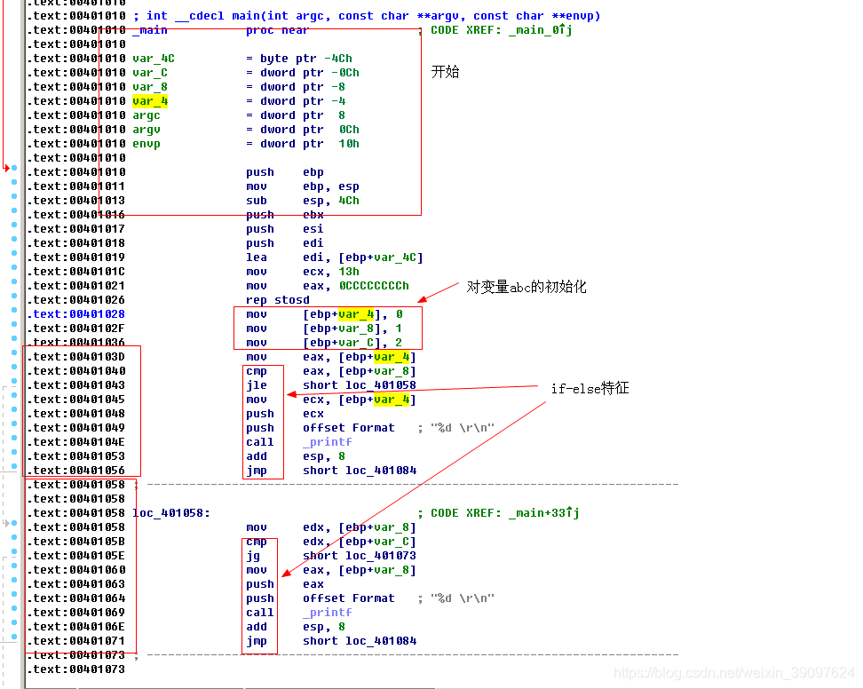
“>”在反汇编中对应的是“jle”（小于等于则跳转）
“<=”在反汇编中对应的是“jg”（大于则跳转）

Slide 79
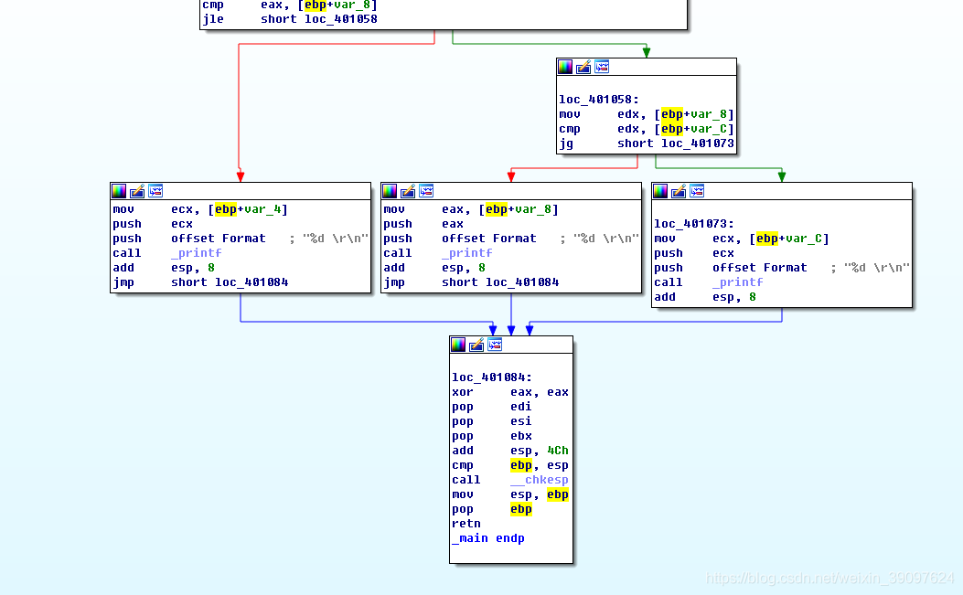

Slide 80
C语言代码中，
“>”在反汇编中对应的是“jle”（小于等于则跳转）
“<”在反汇编中对应的是“jge” （大于等于则跳转）
“<=”在反汇编中对应的是“jg”（大于则跳转）
“>=”在反汇编中对应的是“jl”（小于则跳转）
“==”在反汇编中对应的是“jnz/jne”（不相等则跳转）
“！=”在反汇编中对应的是“je/jz”（相等则跳转）

Slide 81
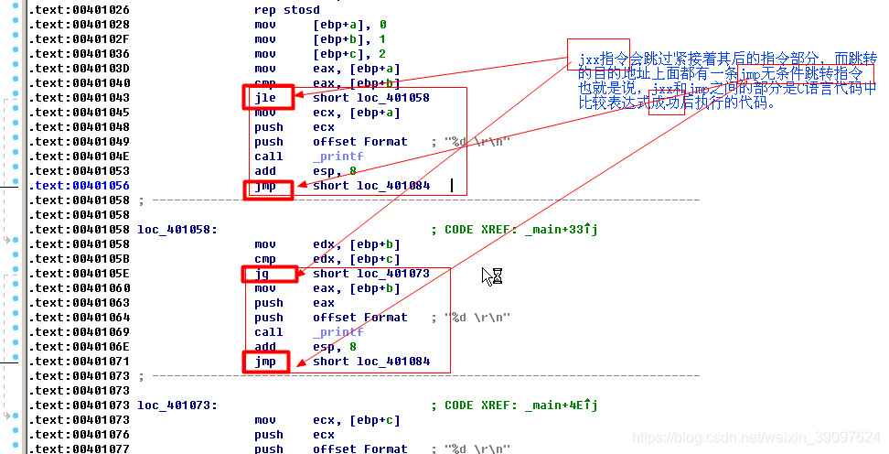

Slide 82
if…else…结构的反汇编结构如下：
mov xxx，xxx
mov xxx，xxx //初始化变量
cmp xxx，xxx //比较跳转
jxx _else_if的位置
…… // 一系列处理指令
jmp _if_else的结束位置
_else_if：
mov xxx，xxx
cmp xxx，xxx //比较跳转
jxx _else的位置
…… // 一系列处理指令
jmp _else_if的结束位置
_else:
…… // 一系列处理指令

Slide 83
循环结构
#include <stdio.h>
int main()
{
int nNum = 0, nSum = 0;
for (nNum = 1;nNum <=100; nNum++)
{
nSum += nNum;
}
printf("nSum = %d \r\n", nSum);
return 0;
}

Slide 84
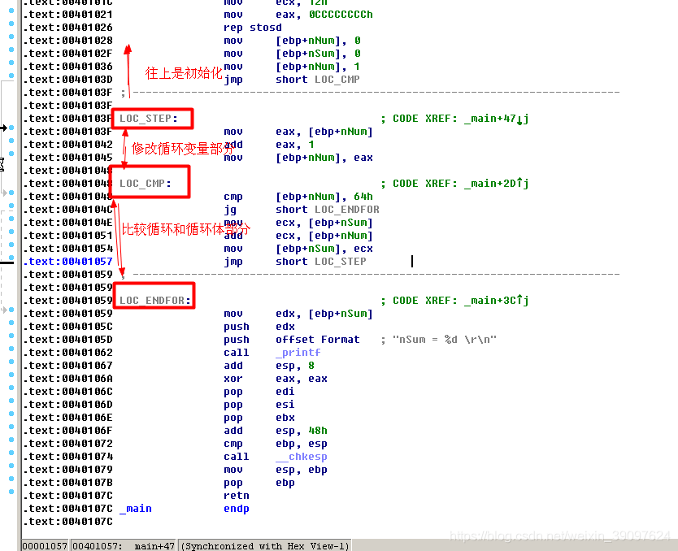
“<=”在反汇编中对应的是“jg”（大于则跳转）

Slide 85
for循环的反汇编结构如下：
mov xxx，xxx //初始化变量
jmp LOC_CMP //跳转到比较循环部分
LOC_STEP: //修改循环变量部分
…… //修改循环变量
LOC_CMP: //比较循环部分
…… //循环变量的判断
jxx LOC_ENDFOR
…… //循环体
jmp LOC_STEP
LOC_ENDOF:

Slide 86
分支结构switch
#include <stdio.h>
int main()
{
int nMum=0;
scanf(“%d“,&nNum);
switch(nNum)
{
case 1:
{
printf(“1 \r\n");
break;
}
case 2:
{
printf(“2 \r\n");
break;
}

Slide 87
case 3:
{
printf(“3 \r\n");
break;
}
case 4:
{
printf(“4 \r\n");
break;
}
default:
{
printf(“default \r\n");
break;
}
}
return 0;
}

Slide 88
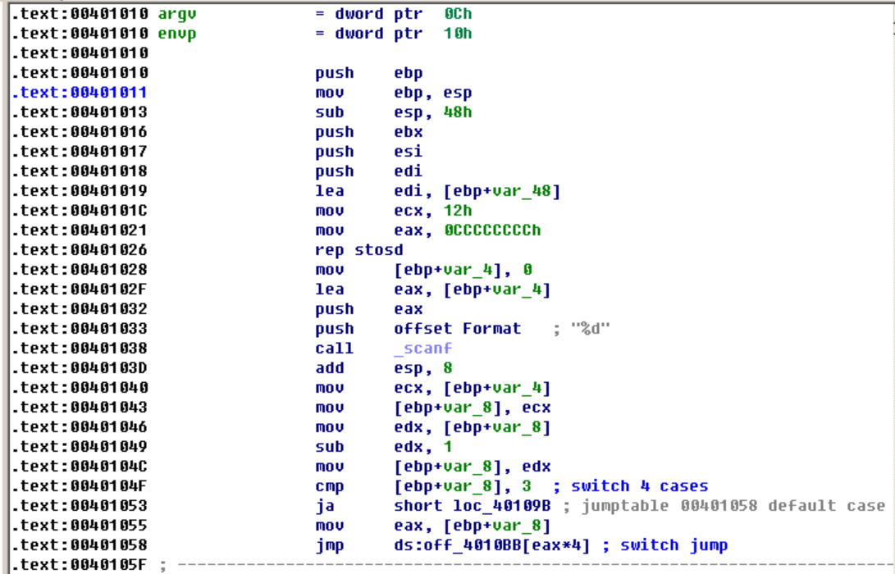
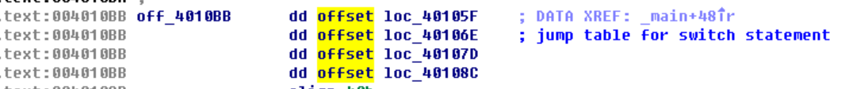
调用scanf()函数
临时变量，临时保存一些数据
case分支范围是1~4，sub edx，1指令后，变为0~3，因此与3比较
case分支的序号是1~4连续序列，因此可以如下方式找到case分支
switch()分支部分

Slide 89
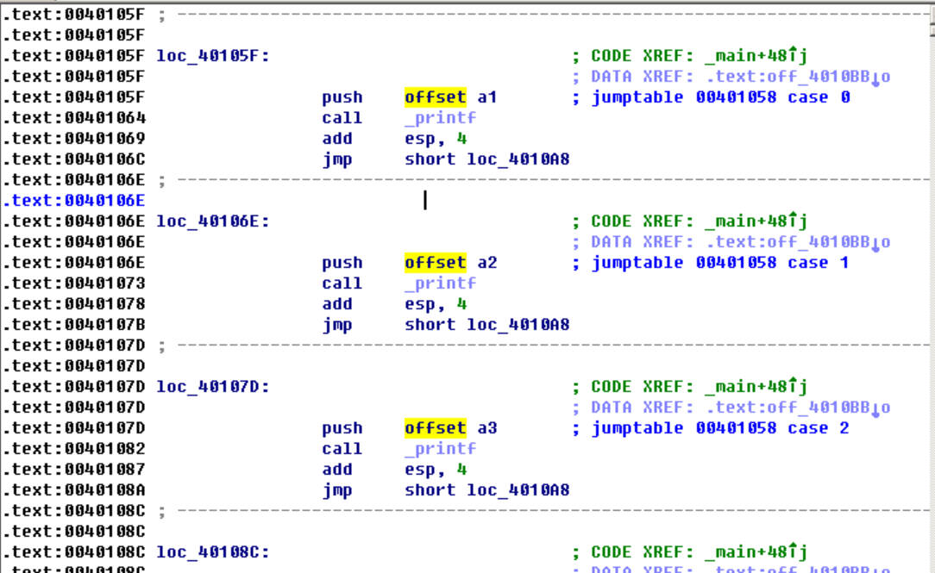

Slide 90
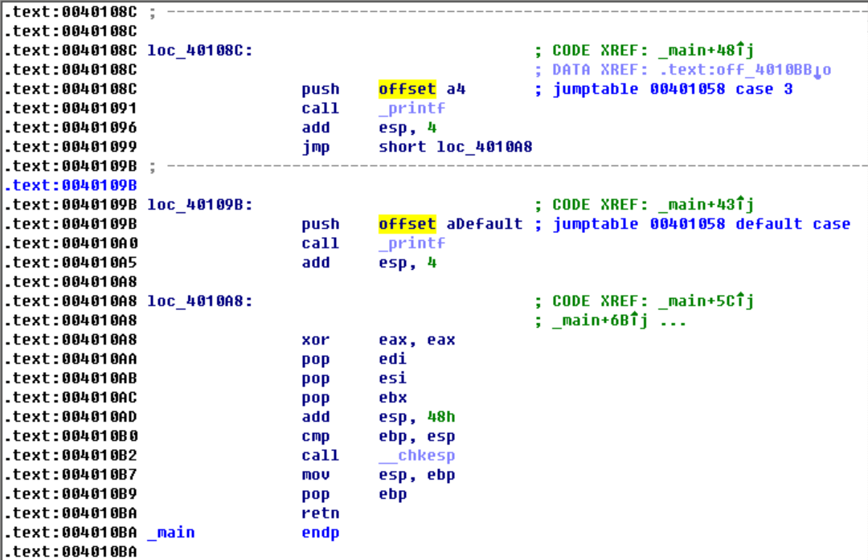

Slide 91
do…while结构
#include <stdio.h>
int main()
{
int nNum = 1, nSum = 0;
do
{
nSum += nNum;
nNum ++;
}while (nNum <= 100);
printf("nSum = %d \r\n", nSum);
return 0;
}

Slide 92
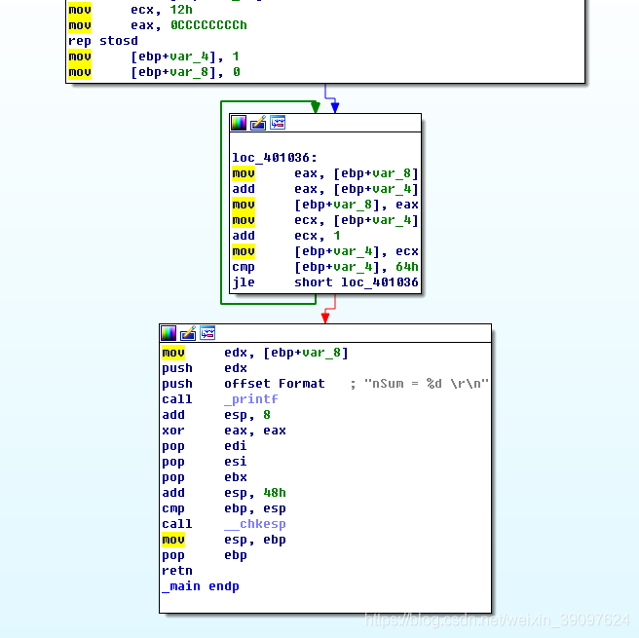

Slide 93
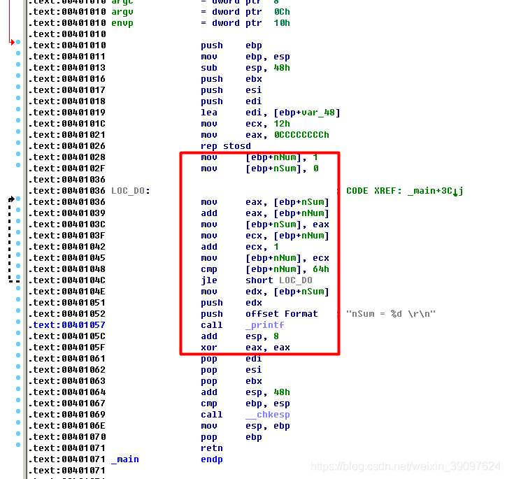
“>”在反汇编中对应的是“jle”（小于等于则跳转）

Slide 94
do…while循环的反汇编结构如下
mov xxx，xxx //初始化变量
LOC_DO:
…… //执行循环体
…… //修改循环变量
…… //循环变量的比较
jxx LOC_DO

Slide 95
while结构
#include <stdio.h>
int main()
{
int nNum = 1, nSum = 0;
while (nNum <= 100)
{
nSum += nNum;
nNum ++;
}
printf("nSum = %d \r\n",nSum);
return 0;
}

Slide 96

“<=”在反汇编中对应的是“jg”（大于则跳转）

Slide 97
while循环的反汇编结构如下
mov xxx，xxx //初始化变量
LOC_WHILE:
cmp xxx, xxx
jxx LOC_WHILEEND
…… // 循环体
jmp LOC_WHILE
LOC_WHILEEND

Slide 98
逆向分析之核心代码的分析
1. 识别一个函数
  程序都是以函数为一个单位，在分析当中也是以一个函数作为一个分析单位。
    push ebp
    mov ebp,esp
    ….
    mov esp,ebp
    pop ebp
    ret

Slide 99
2. 识别函数的返回值, 形参个数,形参, 局部变量
  函数一般是使用 eax 寄存器来保存返回值，也存在例外。在分析程序的前期,需要确定该程序是用什么编译器进行编译的(通过PEID可以查看)，才能确定其返回值是用什么方式进行传递。
函数的形参个数可以通过函数平衡多少字节的栈空间来推理出，不同的调用方式平衡堆栈的方式是不同的。C 方式传参时，一般是自右往左将实参入栈。在 32位下实参一般是 4个字节一个，但也有例外的情况(比如传递一个结构体变量)。
  在平衡堆栈时,一般是在函数调用语句后由调用者平衡堆栈.

Slide 100
例如:
  call fun ; 调用一个函数
  add esp , 4 ; 平衡堆栈.
如果函数传入形参每个都是 4个字节的, 那么就可以算出有多少个形参，公式 :
  形参个数 = 平衡堆栈用到的字节数 / 4

Slide 101
3.识别出分支选择语句
  在C语言中, 使 if语句产生分支的可以是由丰富的运算符来组成的表达式 , 在汇编中, 没有这么多的运算符, 表达式也不能太复杂, 但在汇编中有标志位, 标志位与条件跳转的组合实现了 C语言中的逻辑运算符(>,<,<=,>=,&&,||).
  汇编中凡是出现条件跳转语句的,条件跳转语句之上必定有会使标志位产生变化的指令(一般是 cmp, test等)，这两种语句的组合就形成 C语言当中的分支选择语句。

Slide 102
4. 识别出循环控制语句
  循环语句是在流程分支选择语句的前提上形成的。如果在分支选择语句中发现了有向上的短跳转, 且在向上的短跳转的范围中发现有累加的寄存器或内存(一般是寄存器),那么这种汇编代码一般都是循环语句。
  当然,汇编语句中,带有 rep前缀的指令也是一种循环指令

Slide 103
例如:
01285000 mov eax,0x0
01285005 cmp eax,0x10
01285008 jge 0128500D ; 向下跳转
0128500A inc eax ; 累加寄存器
0128500B jmp 01285000 ; 向上跳转
0128500D ret

Slide 104
5. 数组的识别
  数组的空间是连续的,并且每个元素的大小都是相等的, 因此一般在访问数组元素的时候, 一般都是通过基址加偏移的形式去访问的. 因此, 在反汇编中, 如果碰到一些基址变址或相对基址变址访问内存时, 基址一般都是数组的首地址。

Slide 105
例如:
  mov eax,0x0
  lea esi,dword ptr ds:[0x400000] ;取基址
  lea edi,dword ptr ds:[ebp+4] ;取基址
  cmp eax,0x10
  je 0128501F
  mov ecx,dword ptr ds:[eax+esi] ;基址加偏移
  mov dword ptr ds:[eax+edi],ecx ;基址加偏移
  inc eax
  jmp 01285011
  ret

Slide 106
6. 结构体的识别
  结构体和数组是类似的, 结构体中的成员都是在以一个基址为偏移的连续空间中.
  但结构体中各个成员的字节数可能是不相等的,因此和数组是有区别的.一般在访问结构体中的成员时, 是以结构体的首地址作为基址,然后加上成员在结构体中的偏移进行访问。

Slide 107
例如有这样一个结构体:
  struct NODE
  {
    char ch; //字符型变量
    char array[8];
    int num;
  }NODE;

Slide 108
假设在函数中定义了一个结构体变量: [ebp+4], 那么访问各个成员的形式是这样的（假设结构体以 4字节对齐）:
  lea ecx , [ebp+0x4] ; 取结构体变量的首地址
  mov eax , [ecx] ; 访问 ch的值
  lea eax , [ecx+0x4] ; 得到 array成员的首地址
  mov eax , [ecx+0xc] ; 访问 num成员的值

